Slide 1
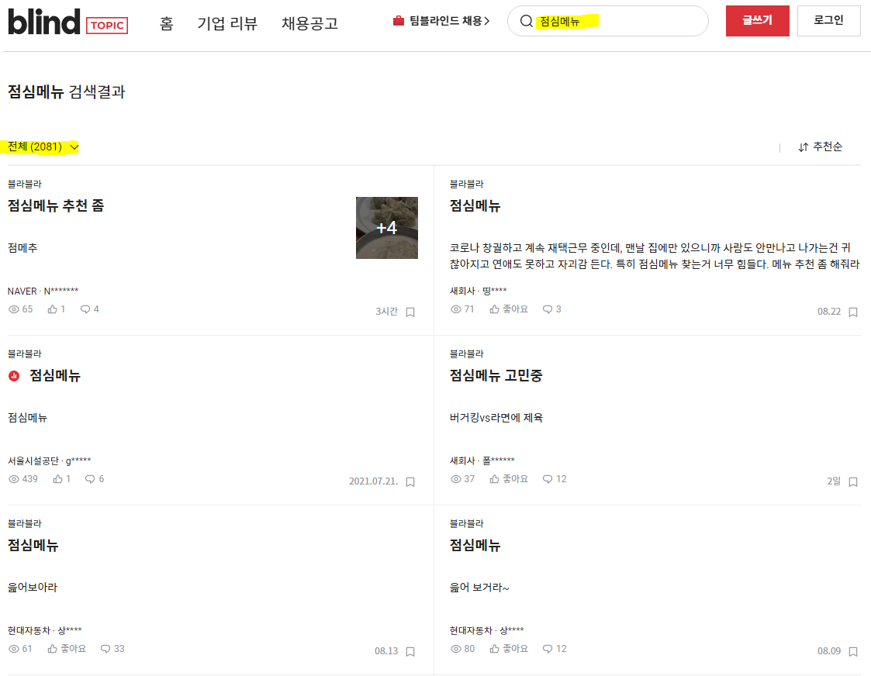
먹거리 저장을 위한 지도 활용 웹
필요성/근거: 블라인드사이트 검색(이미지1)
참고:
https://www.teamblind.com/kr/search/%EC%A0%90%EC%8B%AC%EB%A9%94%EB%89%B4
차별성: 내가 설정한 위치의 주변 먹거리(메뉴리뷰등)
를 지도상에서 직관적으로 알 수 있다
<이미지1>

Slide 2
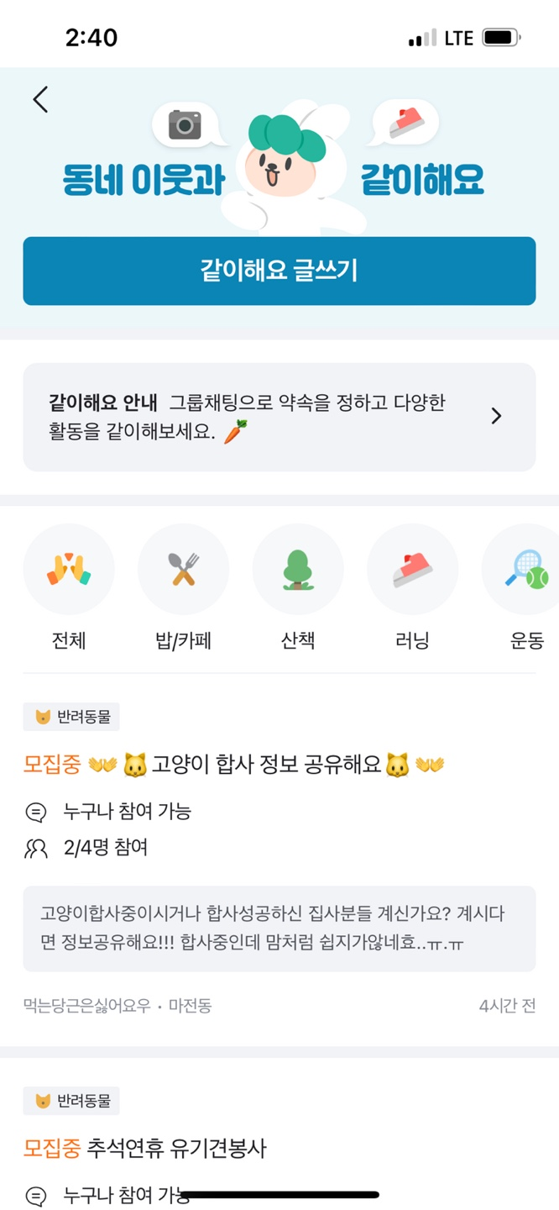
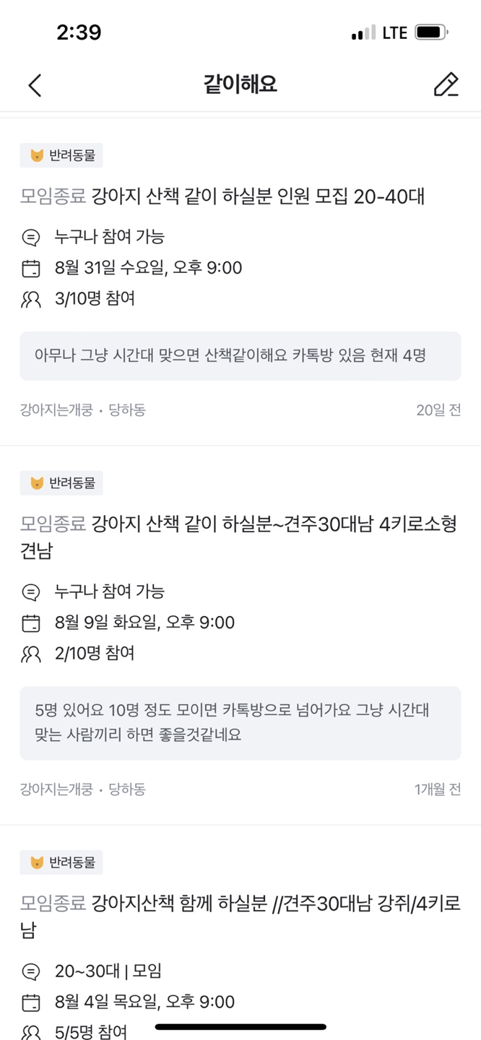
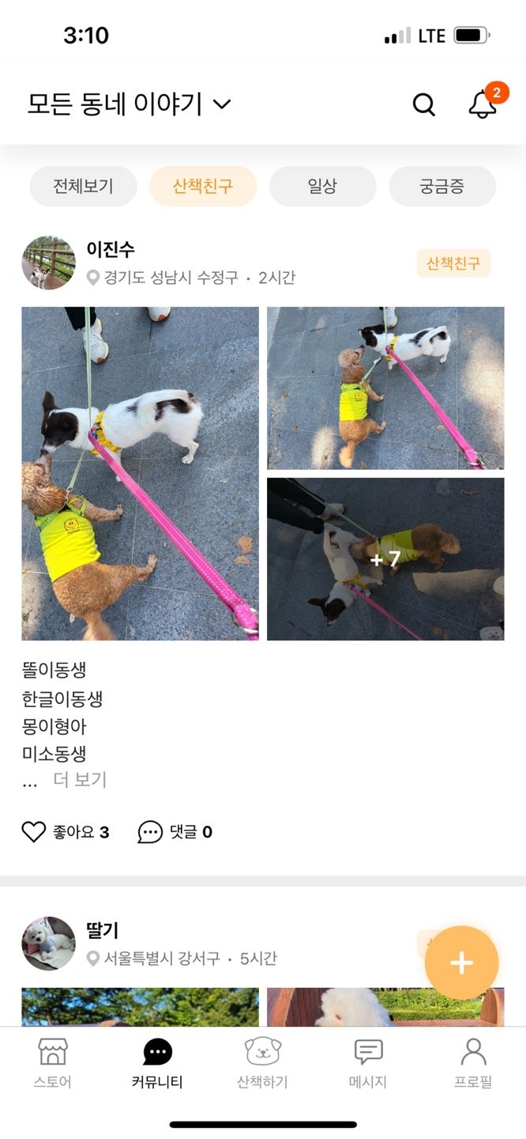
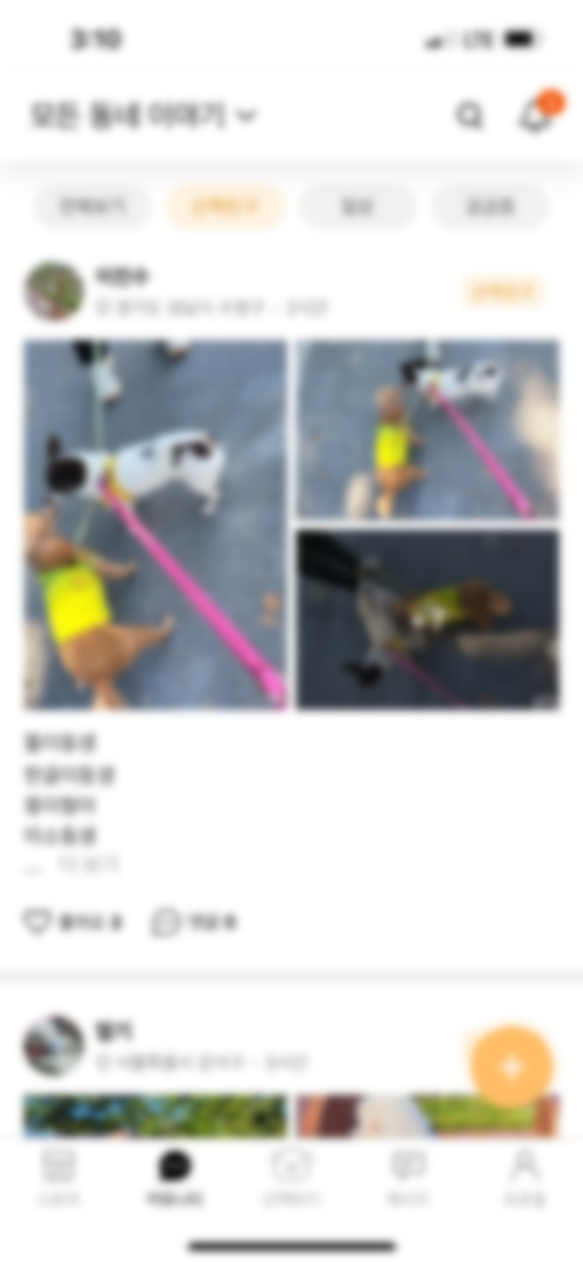
반려견 산책을 돕기 위한 매칭 웹
필요성/근거: 블라인드사이트 검색(이미지1)
참고:
https://www.teamblind.com/kr/search/%EC%A0%90%EC%8B%AC%EB%A9%94%EB%89%B4
차별성: 내가 설정한 위치의 주변 먹거리(메뉴리뷰등)
를 지도상에서 직관적으로 알 수 있다

